Slide 1

教育技术课件
外国语学院
英语123班
苏托托
20120401050520

Slide 2
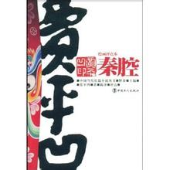
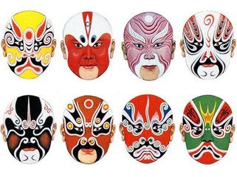
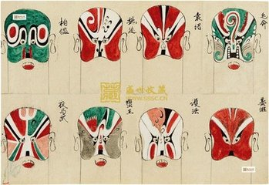
名称：秦腔

Slide 3
一.教学目标
1.了解有关秦文化的基本知识
2.初步了解贾平凹散文的特点
3.学习文章«秦腔»，将秦腔，秦地，秦人及其
文化和生活有机结合
4.重点介绍关中的风土人情，介绍秦腔这一
国家非物质文化遗产。

Slide 4
二.教学重点与难点
•教学重点
①理清文章思路，把握主要内容。
②品味文章语言，学习其表达的主要技巧。
•教学难点
①其理论如何运用于实践。
②了解秦地的地理结构与秦腔的旋律惟妙惟肖
地统一。

Slide 5
三.教学媒体
投影仪，黑板
四.教学方法
讲授，演示，练习

Slide 6

五.教学过程
(1).导入课文
①播放一二段秦腔的音频，让学习者对秦腔
有一定感性的认识。

Slide 7
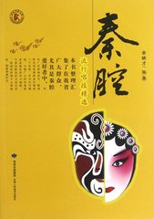
②简介秦腔：
包括秦腔的起源，其发展历史，在秦地人民生活中的作用以及其对后世的影响。

Slide 8
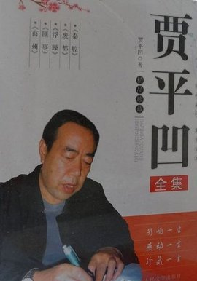
③作者简介：涉及贾平凹先生的生平，其
在秦腔创作史上的地位和其创作对于后世的
影响。

Slide 9
(2).阅读课文，把握课文，梳理结构。
①让学习者阅读«秦腔»课文，给文章划分
结构，并归纳大意。
②老师引导学生共同学习文章，最后划为
三个部分，并给出了其大意。

Slide 10
文章三部分的大意
文章 | 方法 | 目的
第一部分 | 比较 | •道出秦腔高亢宏大之特点 •指出其与秦地历史，风俗 人情密不可分。
第二部分 | 比喻，拟人等 | 表现出秦人对秦腔的喜爱与 痴迷。
第三部分 | 强调 | 只有秦腔才能充分地承载秦人的喜怒哀乐。

Slide 11
(3).研讨课文
①第一部分研讨
让学习者阅读第一部分的内容，概括出秦人，
秦地，秦腔的特点：
秦人―“二楞”粗犷，朴实豪放
秦地―空旷平坦，厚重实在
秦腔―高亢激昂，沧桑悲凉

Slide 12
②第二部分研讨
让学习者仔细阅读第二部分内容，之后在
老师的引导下 分成四个层次，并归纳大意。

Slide 13
四层次及其大意
层次 | 大意
第一层次 | 看戏演戏的情景，秦人对秦腔的热爱。
第二层次 | 看戏演戏的情景，秦人对秦腔的痴迷。
第三层次 | 秦腔的演出实际上是在演秦人生活中的悲喜剧。
第四层次 | 秦腔在秦人生活中的重要地位。

Slide 14
③第三部分研讨
•老师举出文章中几个例子，并找出几个词语
•让学习者判断这几个词语能否呼唤位置？
•让学习者讨论并总结出原因以及作者这样写
的意图。

Slide 15
④归纳主题
老师引导学生归纳文章的主题。
•作者对故土的热爱；
•对于黄土地人民的赞美；
•实质上是表达黄土地与老百姓生生不息的
命运之声。

Slide 16
六.板书设计
秦地 空旷平坦，厚重实在
①与秦人一样死不离窝
② 与秦川构造惟妙惟肖
秦腔 高亢激昂，朴实粗犷 ③与秦人一样朴实粗犷
④承载着秦人喜怒哀乐
⑤三千万老陕无限痴迷
秦人 二楞粗犷，朴实豪放
秦腔

Slide 17
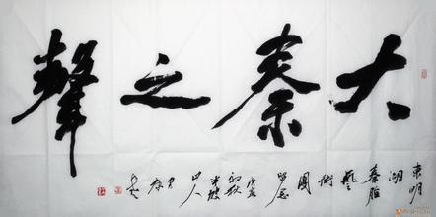


谢谢观赏

